Slide 1
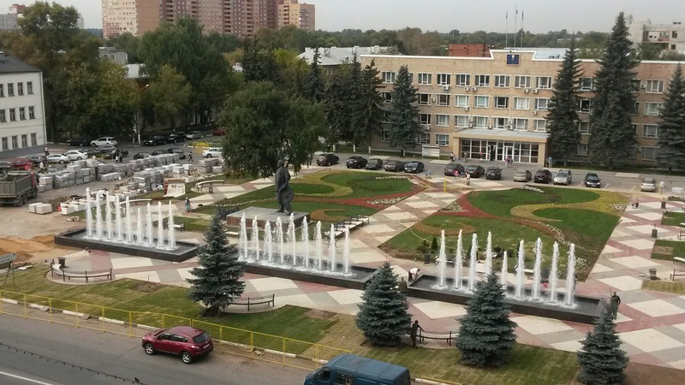
Бюджет для граждан,
разработанный на основании проекта
решения Совета депутатов Щёлковского муниципального района
«Об исполнении бюджета Щёлковского муниципального района
Московской области за 2016 год»

Slide 2
Что такое бюджет?
Бюджет – форма образования и расходования денежных средств, предназначенных для финансового обеспечения задач и функций государства и местного самоуправления.
Бюджет, можно сравнить с кошельком.
Деньги, которые в него кладут - это доходы. Деньги, которые тратят – это расходы.
доходы
Расходы

Slide 3
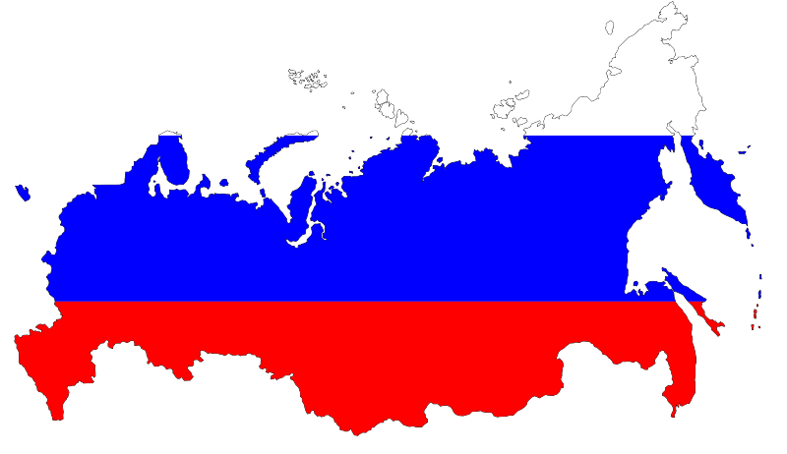
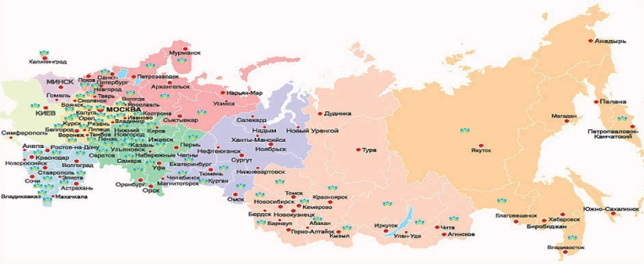
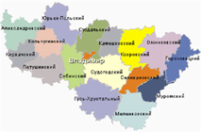
Какие бывают бюджеты?
Бюджет семьи
Бюджет организаций
Бюджеты публично-правовых образований
Российской Федерации
(федеральный бюджет, бюджеты государственных внебюджетных фондов РФ)
субъектов
Российской Федерации
(региональные бюджеты, бюджеты территориальных фондов ОМС)
муниципальных образований
(местные бюджеты)

Slide 4
Основные составляющие бюджета
ДОХОДЫ
РАСХОДЫ
направляемые из бюджета денежные средства
(финансовое обеспечение учреждений образования, здравоохранения, культуры, спорта, на ремонт дорог, оплату коммунальных услуг и др.)
поступающие в бюджет денежные средства (налоги юридических
и физических лиц, штрафы, административные платежи и сборы, финансовая помощь)
бюджет

Slide 5
Дефицит и профицит что это?
В случае, если доходов больше расходов
возникает
ПРОФИЦИТ бюджета
В случае, если доходов меньше расходов
возникает
ДЕФИЦИТ бюджета
ИЗЛИШКИ СРЕДСТВ НАПРАВЛЯЮТ В НАКОПЛЕНИЯ
НЕДОСТАЮЩИЕ СРЕДСТВА
БЕРУТ КРЕДИТ
доходы
расходы
расходы
доходы

Slide 6
Из каких поступлений формируются доходы бюджета?
Доходы бюджета
БЕЗВОЗМЕЗДНЫЕ ПОСТУПЛЕНИЯ
Поступления в бюджет на безвозмездной и безвозвратной основе из федерального либо из областного бюджета (дотации, субсидии, субвенции), а также перечисления от других физических и юридических лиц (кроме налоговых и неналоговых доходов)
НАЛОГОВЫЕ ДОХОДЫ Установленные законом платежи, которые граждане и организации обязаны вносить в бюджет государства.
НЕНАЛОГОВЫЕ ДОХОДЫ
Поступления от уплаты других пошлин и сборов, установленных законодательством, а также штрафов за нарушение законодательства.

Slide 7
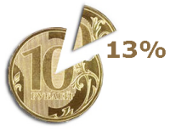
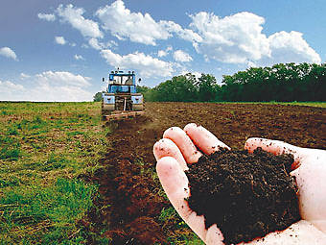
Какие налоги платят жители Щёлковского муниципального района?
Налог на доходы физических лиц
Транспортный налог
НАЛОГИ
Налог на имущество физических лиц
Земельный налог

Slide 8
Из чего складываются межбюджетные трансферты
(безвозмездные поступления)?
определение
Аналогия в семейном бюджете
вид межбюджетных трансфертов
Выдаете своему ребенку «карманные деньги»
Предоставляются на безвозмездной и безвозвратной основе без определения конкретной цели их использования
Дотации(от лат. <Dotatio> - дар, пожертвование)
Выдаете своему ребенку деньги и посылаете его в магазин купить продукты(по списку)
Предоставляются бюджетам в целях финансового обеспечения расходных обязательств публично-правовым образованиям
Субвенции(от лат.<Subvenire> - приходить на помощь)
Субсидии(от лат.<Subsidium>-поддержка)
Предоставляются бюджету в целях софинансирования необходимых расходов
Вы «добавляете» денег для того, чтобы ваш ребенок купил себе новый телефон(а остальные он накопил сам)

Slide 9
ОСНОВНЫЕ ПОКАЗАТЕЛИ ПРОГНОЗА СОЦИАЛЬНО-ЭКОНОМИЧЕСКОГО РАЗВИТИЯ ЩЁЛКОВСКОГО МУНИЦИПАЛЬНОГО РАЙОНА НА 2016 ГОД
Показатели | Единицы измерения | Факт | Оценка | Прогноз
 |  | 2014 г. | 2015 г. | 2016 г.
1 | 2 | 3 | 4 | 5
Демографические показатели
Численность постоянного населения (на конец года) | человек | 198 593 | 199 616 | 200 639
Промышленное производство
Объем отгруженных товаров собственного производства, выполненных работ и услуг собственными силами по промышленным видам деятельности | млн. рублей в ценах соответствующих лет | 95 300,6 | 97 661,1 | 100 767,7
Сельское хозяйство
Доля обрабатываемой пашни в общей площади пашни | % | 60,00 | 60,00 | 62,00
Транспорт, дорожное строительство, связь
Протяженность автомобильных дорог общего пользования с твердым типом покрытия местного значения | км | 312,80 | 315,20 | 319,00
Малое предпринимательство
Доля оборота малых предприятий (включая микропредприятия) в общем обороте организаций | % | 18,79 | 19,91 | 20,56
Инвестиции
Инвестиции в основной капитал за счет всех источников финансирования в ценах соответствующих лет | млн. рублей | 28 737,30 | 20 464,64 | 20 531,25
Строительство
Ввод в эксплуатацию жилых домов, построенных за счет всех источников финансирования | тыс. кв. м общей площади | 196,74 | 255,68 | 165,00

Slide 10
ОСНОВНЫЕ ПОКАЗАТЕЛИ ПРОГНОЗА СОЦИАЛЬНО-ЭКОНОМИЧЕСКОГО РАЗВИТИЯ ЩЁЛКОВСКОГО МУНИЦИПАЛЬНОГО РАЙОНА НА 2016 ГОД
Показатели | Единицы измерения | Факт | Оценка | Прогноз
 |  | 2014 г. | 2015 г. | 2016 г.
1 | 2 | 3 | 4 | 5
Финансы
Прибыль | тыс. рублей | 9 584 434 | 10 542 872 | 11 230 589
Труд и заработная плата
Среднемесячная номинальная начисленная заработная плата работников (по полному кругу организаций) | рублей | 39 022,6 | 40 224,9 | 41 678,4
Потребительский и оптовый рынок
Оборот розничной торговли в ценах соответствующих лет | млн. рублей | 29 071,5 | 32 230,8 | 34 931,8
Объем платных услуг населению | млн.руб.в ценах соответствующих лет | 8 173,7 | 9 025,9 | 9 946,0
Объем платных бытовых услуг населению | тыс. руб.в ценах соответствующих лет | 165 777,4 | 173 802,8 | 182 756,1
Жилищно-коммунальное хозяйство
Объем платных жилищных услуг населению | тыс. рублей в ценах соответствующих лет | 1 435 201,0 | 1 778 793,0 | 2 145 238,1
Объем платных коммунальных услуг населению | тыс. рублей в ценах соответствующих лет | 4 824 269,2 | 5 127 956,1 | 5 456 065,4

Slide 11
ОСНОВНЫЕ ПОКАЗАТЕЛИ ПРОГНОЗА СОЦИАЛЬНО-ЭКОНОМИЧЕСКОГО РАЗВИТИЯ ЩЁЛКОВСКОГО МУНИЦИПАЛЬНОГО РАЙОНА НА 2016 ГОД
Показатели | Единицы измерения | Факт | Оценка | Прогноз
 |  | 2014 г. | 2015 г. | 2016 г.
1 | 2 | 3 | 4 | 5
Образование
Среднемесячная номинальная начисленная заработная плата работников муниципальных организаций образования | рублей | 33 408,7 | 41 735,4 | 41 735,4
Среднемесячная номинальная начисленная заработная плата учителей общеобразовательных муниципальных организаций | рублей | 45 545,8 | 45 351,0 | 45 578,0
Среднемесячная номинальная начисленная заработная плата работников в сфере общего образования муниципальных организаций | рублей | 40 577,4 | 39 698,0 | 39 897,0
Количество дошкольных образовательных муниципальных организаций, реализующих образовательные программы дошкольного образования | единиц | 60 | 62 | 65
Количество общеобразовательных муниципальных организаций | единиц | 33 | 34 | 34
Культура
Количество муниципальных учреждений культуры | единиц | 26 | 26 | 26
Среднемесячная номинальная начисленная заработная плата работников муниципальных учреждений культуры | рублей | 25 854,4 | 29 435,6 | 34 410,4
Физическая культура, спорт, молодежная политика
Количество муниципальных учреждений в сфере физической культуры и спорта | единиц | 14 | 14 | 14

Slide 12
Информация о выполнении основных показателей социально-экономического развития Щёлковского муниципального района
№ | Показатели | Ед. | Выполнено 2016 год | План 2016 год | % выполнения
1. | Объем отгруженных товаров собственного производства, выполненных работ и услуг собственными силами крупными и средними предприятиями, всего | млн. руб. | 94530,6 | 81058,1 | 116,6
 | из них по видам экономической деятельности:
1.1. | Объем отгруженных товаров собственного производства, выполненных работ, услуг, собственными силами организаций по виду деятельности "Сельское хозяйство" | млн.руб. | 185,4 | 280,0 | 66,2
1.2. | Добыча полезных ископаемых | млн.руб. | 134,0 | 142,3 | 94,2
1.3. | Обрабатывающие производства, всего | млн.руб. | 72726,0 | 59811,6 | 121,6
 | в том числе:
 | производство пищевых продуктов, напитков | млн.руб. | 19348,8 | 21108,3 | 91,7
 | текстильное и швейное производство | млн.руб. | 1683,0 | 1476,5 | 114,0
 | издательская и полиграфическая деятельность | млн.руб. | 11,5 | 8,3 | 138,6
 | химическое производство | млн.руб. | 32416,7 | 19074,6 | 169,9
 | производство резиновых и пластмассовых изделий | млн.руб. | 1438,7 | 1364,1 | 105,5
 | производство прочих неметаллических минеральных продуктов | млн.руб. | 1814,2 | 1213,6 | 149,5
 | металлургическое производство | млн.руб. | 1735,8 | 1933,5 | 89,8
 | производство электрооборудования | млн.руб. | 551,8 | 832,6 | 66,3
 | производство мебели | млн.руб. | 4112,2 | 3933,9 | 104,5
 | обработка вторичного сырья | млн.руб. | 350,4 | 587,1 | 59,7
 | производство машин и оборудования | млн.руб. | 9262,9 | 8279,1 | 111,9
1.4. | Производство и распределение электроэнергии, газа и воды | млн.руб. | 3739,2 | 3225,0 | 115,9
1.5. | Объем работ, услуг, выполненных собственными силами организаций по виду деятельности "Строительство" | млн.руб. | 827,9 | 1233,1 | 67,1

Slide 13
Информация о выполнении основных показателей социально-экономического развития Щёлковского муниципального района
№ | Показатели | Ед. | Выполнено 2016 год | План на2016 год | % выполнения
2. | Фонд заработной платы крупных и средних предприятий | млн.руб. | 19230,3 | 18215,2 | 105,6
3. | Среднемесячная заработная плата работников крупных и средних предприятий | руб. | 47600,6 | 45077,7 | 105,6
4. | Уровень безработицы | % | 0,54 | 0,64 | 84,4
5. | Оборот розничной торговли | млн.руб. | 24859,3 | 24410,8 | 101,8
6. | Оборот оптовой торговли | млн.руб. | 14929,8 | 26798,5 | 55,7
7. | Оборот общественного питания | млн.руб. | 701,8 | 534,0 | 131,4
8. | Объем платных услуг, оказанных населению | млн.руб. | 3636,2 | 3983,4 | 91,3
9. | Инвестиции в основной капитал | млн.руб | 4937,7 | 6736,2 | 73,3
10. | Финансы (прибыль) | млн.руб | 22703,2 | 996,6 | 2278,1
11. | Малое предпринимательство:
11.1. | Фонд заработной малых предприятий | млн.руб. | 1497,8 | 1420,4 | 105,4
11.2. | Среднемесячная заработная плата | руб. | 27146,4 | 26463,0 | 102,6
11.3. | Объем отгруженных товаров собственного производства, выполнено работ и услуг | млн.руб. | 7725,7 | 8004,2 | 96,5
11.4. | Инвестиции в основной капитал | млн.руб. | 105,3 | 86,3 | 122,0
11.5. | Объём платных услуг | млн.руб. | 332,9 | 235,9 | 141,1

Slide 14
Основные параметры бюджета Щёлковского муниципального района за 2016 год млн.руб.
план
факт
ДОХОДЫ
6 284,9
5 565,5
РАСХОДЫ
6 307,7
5 507,9
ДЕФИЦИТ(-)/
ПРОФИЦИТ(+)
- 22,8
+ 57,6

Slide 15
Общий объем доходов, поступивших в бюджет
Щёлковского муниципального района в 2016 году
Неналоговые
доходы
416,8 млн.руб.
7,5 % от общего объема доходов
Налоговые доходы
2 060,3 млн. руб.
37,0 % от общего объема доходов
Межбюджетные трансферты
3 088,4 млн. руб.
55,5 % от общего объема доходов
ВСЕГО ДОХОДОВ
5 565,5 млн.руб.

Slide 16
Структура налоговых доходов
Налоговые доходы Щёлковского муниципального района за 2016 год (тыс.руб.)
Виды налоговых доходов
№ п/п | Наименование показателей | Утверждено в бюджете на 2016 год | Исполнено за 2016 год | % исполнения плана
1. | Налог на доходы физических лиц | 1 621 974,0 | 1 659 414,8 | 102,0
2. | Доходы от уплаты акцизов на нефтепродукты | 23 402,0 | 24 170,8 | 103,3
3. | Налог, взимаемый в связи с применением упрощённой системы налогообложения | 224 162,0 | 227 528,8 | 101,5
4. | Единый налог на вменённый доход для отдельных видов деятельности | 96 570,0 | 97 007,9 | 100,4
5. | Единый сельскохозяйственный налог | 720,0 | 722,5 | 100,3
6. | Налог, взимаемый в связи с применением патентной системы налогообложения | 20 026,0 | 22 681,7 | 113,3
7. | Государственная пошлина | 30 000,0 | 28 729,3 | 95,8
8. | Задолженность и перерасчеты по отменённым налогам, сборам и иным обязательным платежам | 20,0 | 21,2 | 106,0
 | ИТОГО НАЛОГОВЫХ ДОХОДОВ | 2 016 874,0 | 2 060 277,0 | 102,2
налог на доходы физических лиц
акцизы
налог на прибыль организаций
налог на имущество организаций
налог на имущество физических лиц
земельный налог
транспортный налог
упрощенная система налогообложения
единый налог на вмененный доход
единый сельскохозяйственный налог
налог, взимаемый в связи с применением патентной системы налогообложения
государственная пошлина

Slide 17
Структура неналоговых доходов
Неналоговые доходы Щёлковского муниципального района за 2016 год (тыс.руб.)
Виды неналоговых доходов
№ | Наименование показателей | Утверждено в бюджете на 2016 год | Исполнено за 2016 год | % исполнения плана
1 | Доходы от использования муниципального имущества | 265 909,0 | 267 306,0 | 100,5
2 | Плата за негативное воздействие на окружающую среду | 20 704,0 | 20 899,7 | 100,9
3 | Доходы от оказания платных услуг и компенсации затрат государства | 6 350,0 | 6 411,0 | 101,0
4 | Доходы от продажи материальных и нематериальных активов | 79 279,0 | 79 263,9 | 99,9
5 | Штрафы, санкции, возмещение ущерба | 19 256,0 | 20 132,6 | 104,5
6 | Прочие неналоговые доходы | 26 648,0 | 22 861,8 | 85,8
 | ИТОГО НЕНАЛОГОВЫХ ДОХОДОВ | 418 146,0 | 416 875,0 | 99,7
доходы от использования государственного и муниципального имущества
плата за негативное воздействие на окружающую среду
доходы от оказания платных услуг
доходы от продажи материальных и нематериальных активов
штрафы за нарушения законодательства о налогах и сборах
иные неналоговые доходы

Slide 18
Структура межбюджетных трансфертов
Виды безвозмездных поступлений (межбюджетные трансферты)
Безвозмездные поступления Щёлковского муниципального района за 2016 год (тыс.руб.)
Дотации
№ п/п | Наименование показателей | Утверждено в бюджете на 2016 год | Исполнено за 2016 год | % исполнения плана
1 | Дотации | 34 519 | 34 519 | 100,0
2 | Субвенции | 2 654 792 | 2 627 832 | 99,0
3 | Субсидии | 922 241 | 207 873 | 22,5
4 | Иные межбюджетные трансферты | 236 175 | 218 452 | 92,5
5 | Доходы бюджета от возврата организациями остатков субсидий прошлых лет | 2 127 | 2 127 | 100,0
6 | Возврат остатков субсидий, субвенций и иных межбюджетных трансфертов прошлых лет из бюджета | 0 | - 2 446
 | БЕЗВОЗВОЗМЕЗДНЫЕ ПОСТУПЛЕНИЯ | 3 849 854 | 3 088 357 | 80,2
Субвенции
Субсидии
Иные межбюджетные трансферты

Slide 19
Удельный объем налоговых и неналоговых доходов на душу населения в сравнении с другими муниципальными образованиями
Муниципальное образование | Численность района | Доходы за 2016 год исполнено (млн.руб.) | Доход на 1 человека за 2016 год (руб.)
Щёлковский район | 204 449 | 2 477,15 | 12 116
Сергиево-Посадский район | 219 440 | 2 354,76 | 10 731
Пушкинский район | 179 745 | 1 539,96 | 8 567
Ногинский район | 211 536 | 2 226,13 | 10 524

Slide 20
Расходы бюджета
Расходы бюджета – денежные средства, выплачиваемые из бюджета.
На жилищно-коммунальное хозяйство
На здравоохранение
На образование
На культуру
На охрану природы
На физическую культуру и спорт
На дорожное хозяйство

Slide 21
КАК КЛАССИФИЦИРУЮТСЯ РАСХОДЫ БЮДЖЕТА?
классификация отражает направление средств бюджета на выполнение основных функций государства (раздел-подраздел-целевые статьи-виды расходов)
Классификация расходов
по признакам
Классификация расходов бюджета непосредственно связана со структурой управления, она отображает группировку юридических лиц, получающих бюджетные средства (главные распорядители средств бюджета)
Функциональная
Ведомственная
Экономическая
Классификация показывает деление расходов на текущие и капитальные, а также на выплату заработной платы, на материальные затраты, на приобретение товаров и услуг

Slide 22
Понятие и типы расходных обязательств
Расходное обязательство – обязанность выплатить денежные средства из соответствующего бюджета.
Расходные обязательства | Основания для возникновения и оплаты
Публичные | Законы, определяющие объем и правила определения объема обязательств перед гражданами, организациями, органами власти
В том числе | в том числе законы, устанавливающие права граждан на получение социальных выплат (пенсий, пособий, компенсаций)
Гражданско-правовые | Государственный (муниципальный) контракт, трудовое соглашение, соглашение о предоставлении субсидии органам власти на закупки и т.д.
Межгосударственные | Межгосударственный договор (соглашение)

Slide 23
Исполнение расходной части бюджета Щёлковского муниципального района

Slide 24
ИСПОЛНЕНИЕ РАСХОДОВ БЮДЖЕТА ЩЁЛКОВСКОГО МУНИЦИПАЛЬНОГО РАЙОНА ПО РАЗДЕЛАМ БЮДЖЕТНОЙ КЛАССИФИКАЦИИ РАСХОДОВ ЗА 2016 ГОД
0100 Общегосударственные вопросы
план 591 748,8 тыс. руб./ исполнено 586 014,7 тыс. руб.
0200 Национальная оборона
план 99,7 тыс. руб. / исполнено 99,7 тыс. руб.
Расходы бюджета – это выплачиваемые из бюджета денежные средства, за исключением средств, являющихся источниками финансирования дефицита бюджета
0300 Национальная безопасность и правоохранительная деятельность
план 33 495,3тыс. руб./ исполнено 33 297,2 тыс. руб.
1300 Обслуживание государственного и муниципального долга
план 100,0 тыс. руб./ исполнено 0 тыс. руб.
0400 Национальная экономика
план 197 973,3тыс. руб./ исполнено 153 902,1 тыс. руб.
РАСХОДЫ БЮДЖЕТА ВСЕГО:
план 6 307 742,5 тыс. руб/
исполнено 5 507 871,2 тыс. руб.
1200 Средства массовой информации
план 7 375,1тыс. руб./
исполнено 7 020,8 тыс. руб.
0500 ЖКХ
план 212 256,8тыс. руб./
исполнено 137 883,2 тыс. руб.
0600 Охрана окружающей среды
план 5 610,9 тыс. руб./
исполнено 5 610,9 тыс. руб.
1100 Физическая культура и спорт
план 99 224,7тыс. руб./
исполнено 95 401,2 тыс. руб.
0700 Образование
план 4 804 361,5тыс. руб./
исполнено 4 161 220,2 тыс. руб
1000 Социальная политика
план199 415,6 тыс. руб./ исполнено 176 225,8тыс. руб.
0800 Культура
план 120 026,8тыс. руб./
исполнено 118 108,1 тыс. руб.
0900 Здравоохранение
план 36 054,0 тыс. руб./ исполнено 33 087,3 тыс. руб.

Slide 25
Сведения о расходах бюджета Щёлковского муниципального района в разрезе муниципальных программ (тыс. рублей)
 |  |  |  | тыс.руб.
Наименования муниципальной программы | Исполнено 2015 год | Утверждено на 2016 год | Исполнено 2016 год | % исполнения 2016 года
Развитие и функционирование дорожно-транспортного комплекса Щёлковского муниципального района | 29 502,7 | 136 358,9 | 123 591,7 | 90,6
Архитектура и градостроительство Щёлковского муниципального района | 0,0 | 1 500,0 | 1 500,0 | 100,0
Образование Щёлковского муниципального района | 4 002 861,1 | 4 834 079,9 | 4 172 291,6 | 86,3
Развитие жилищно-коммунального хозяйства Щёлковского муниципального района | 278 547,2 | 254 489,1 | 178 934,6 | 70,3
Спорт Щёлковского муниципального района | 238 700,7 | 155 151,7 | 148 318,1 | 95,6
Культура Щёлковского муниципального района | 125 230,1 | 118 060,8 | 116 587,7 | 98,8
Экология и окружающая среда Щёлковского муниципального района | 4 359,0 | 5 610,9 | 5 610,9 | 100,0
Безопасность Щёлковского муниципального района | 18 116,1 | 33 391,4 | 33 193,3 | 99,4
Энергоэффективность и развитие энергетики на территории Щёлковского муниципального района | 24,2 | 4 708,3 | 4 667,5 | 99,1
Жилище Щёлковского муниципального района | 49 146,8 | 59 145,5 | 55 955,6 | 94,6
Предпринимательство Щёлковского муниципального района | 52 568,4 | 53 976,9 | 52 856,2 | 97,9
Информационная и внутренняя политика Щёлковского муниципального района | 6 939,1 | 38 873,7 | 38 519,3 | 99,1
Эффективная власть в Щёлковском муниципальном районе | 485 693,9 | 584 099,4 | 548 384,0 | 93,9
ИТОГО ПРОГРАММНЫЕ РАСХОДЫ | 5 291 689,3 | 6 279 446,5 | 5 480 410,5 | 87,3
Непрограммные расходы бюджета Щёлковского муниципального района | 28 447,2 | 28 296,0 | 27 460,7 | 97,0
В С Е Г О Р А С Х О Д О В | 5 320 136,5 | 6 307 742,5 | 5 507 871,2 | 87,3

Slide 26
Информация о достигнутых и плановых целевых показателях муниципальных программ Щёлковского муниципального района за 2016 год
(Отображение целевых показателей муниципальных программ осуществляется
при активации гиперссылки в режиме полноформатного просмотра презентации (F5))
Развитие и функционирование дорожно-транспортного комплекса
Архитектура и градостроительство
Безопасность
Развитие жилищно-коммунального хозяйства
Спорт
Экология и окружающая среда
Культура
Энергоэффективность и развитие энергетики
Предпринимательство
Эффективная власть
Информационная и внутренняя политика
Сельское хозяйство
Образование
Жилище

Slide 27
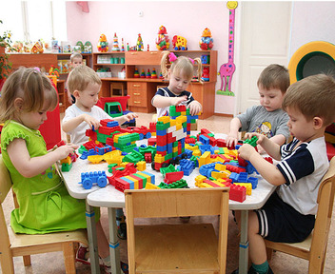
Информация об общественно значимых проектах, реализуемых на территории Щёлковского муниципального района
ПЛАН
2016 год
ИСПОЛНЕНО 2016 ГОД
89 212,9 тыс.рублей
Строительство детского сада в городском поселении Щёлково, 1-ый Советский переулок на 170 мест
Стоимость объекта 182 965 тыс. рублей
- Бюджет района 20 009,0 тыс. рублей
- Бюджет Московской области 162 956,0 тыс. рублей
Срок ввода в эксплуатацию: 2017 год
67 991,7 тыс.рублей
26 141,4 тыс.рублей
17 288,6 тыс.рублей
Строительство детского сада в посёлке Новый городок на 140 мест
Стоимость объекта 168 000 тыс. рублей
- Бюджет района 18 131,0 тыс. рублей
- Бюджет Московской области 149 869,0 тыс. рублей
Срок ввода в эксплуатацию: 2017 год
38 614 тыс.рублей
36 992,4 тыс.рублей
Строительство детского сада в деревне Медвежьи Озёра на 240 мест Стоимость объекта 241 430,4 тыс. рублей
- Бюджет района 18 489,8 тыс. рублей
Бюджет Московской области 76 573,5 тыс. рублей
- Федеральный бюджет 146 367,1 тыс. рублей
Срок ввода в эксплуатацию: 2015 год
517 030 тыс.рублей
7 000 тыс.рублей
Строительство средней образовательной школы в микрорайоне № 4 "Солнечный" с количеством учащихся 1 105 человек
Стоимость объекта 994 500 тыс. рублей
- Бюджет района 99 450 тыс. рублей
Бюджет Московской области 895 050 тыс. рублей
Срок ввода в эксплуатацию : 2018 год
105 905,7 тыс.рублей
11 700,2 тыс.рублей
Строительство пристройки на 275 мест к нежилому зданию школы, расположенному по адресу: МО, Щелковский район, деревня Медвежьи Озера
Стоимость объекта: 275 000 тыс. рублей
- Бюджет района 27 500 тыс. рублей
Бюджет Московской области 247 500 тыс. рублей
Срок ввода в эксплуатацию : 2017 год

Slide 28
Расходы бюджета Щёлковского муниципального района с учетом интересов целевых групп пользователей (тыс. рублей)
Направление расходов | План на 2016 год | Факт за 2016 год | Кол-во потебителей | Нормативно-правовой акт
Обеспечение подвоза обучающихся к месту обучения в муниципальные общеобразовательные организации, расположенные в сельских населенных пунктах | 12 103,9 | 9 487,2 | 515 человек | Приказ министра образования Московской области от 16.01.2017 года № 53 «Об организации работы по использованию средств, предусмотренных в бюджете Московской области на очередной финансовый год на обеспечение подвоза обучающихся к месту обучения в муниципальные общеобразовательные организации в Московской области, расположенные в сельских населенных пунктах»
Улучшение жилищных условий семей, имеющих семь и более детей | 7 408 | 7 386,4 | 1 семья | Постановление Правительства РФ от 17 декабря 2010 года № 1050 "О федеральной целевой программе "Жилище" на 2015 - 2020 годы"
Субсидии молодым семья на приобретение жилого помещения (объекта индивидуального жилищного строительства) | 6 940,5 | 6 940,5 | 6 семей | Постановление Правительства Московской области от 25.10.2016 года № 790/39 "Об утверждении государственной программы Московской области "Жилище" на 2017-2027 годы"
Компенсация проезда к месту учебы и обратно отдельным категориям обучающихся по очной форме обучения муниципальных общеобразовательных организаций | 250 | 112,3 | 22 человека | Постановление Правительства Московской области от 10.02.2017 года № 91/5 "О Порядке расходования субвенций из бюджета Московской области бюджетам муниципальных образований Московской области на обеспечение переданных муниципальным образованиям Московской области государственных полномочий по мерам социальной поддержки в сфере образования"
Компенсация части родительской платы за присмотр и уход за детьми, осваивающими образовательные программы дошкольного образования в организациях Московской области, осуществляющих образовательную деятельность | 66 617 | 48 830,4 | 7 959 родителей | ПОСТАНОВЛЕНИЕ Правительства Московской области от 26 мая 2014 года №378/17 «Об утверждении Порядка обращения за компенсацией родительской платы за присмотр и уход за детьми, осваивающими образовательные программы дошкольного образования в организациях Московской области, осуществляющих образовательную деятельность, и порядка ее выплаты, Порядка расходования субвенций бюджетам муниципальных образований Московской области на выплату компенсации родительской платы за присмотр и уход за детьми, осваивающими образовательные программы дошкольного образования в организациях Московской области, осуществляющих образовательную деятельность»

Slide 29
Расходы бюджета Щёлковского муниципального района с учетом интересов целевых групп пользователей (тыс. рублей)
Направление расходов | План 2016 год | Факт 2016 год | Кол-во потебителей | Нормативно-правовой акт
Субсидии гражданам на оплату жилого помещения и коммунальных услуг | 59 393 | 58 223,4 | 4 770 человек | Постановление Правительства РФ от 27.02.2017 года №232 «Правила предоставления субсидии на оплату жилого помещения и коммунальных услуг»
Обеспечение предоставления жилых помещений детям-сиротам и детям, оставшимся без попечения родителей | 39 538 | 38 323,8 | 14 человек | Постановление Правительства РФ от 10 февраля 2017 года №1203 «Об утверждении Правил предоставления и распределения субсидий из федерального бюджета бюджетам субъектов Российской Федерации на обеспечение жилыми помещениями детей-сирот, детей, оставшихся без попечения родителей, а также детей, находящихся под опекой (попечительством), не имеющих закрепленного жилого помещения"
Обеспечение жильем граждан, уволенных с военной службы, и приравненных к ним лиц | 3 305 | 3 305 | 1 человек | Постановление Правительства МО от 08 июня 2011 года №528/21 «Об утверждении Порядка предоставления отдельным категориям граждан, уволенных с военной службы, со службы из органов внутренних дел Российской Федерации, Государственной противопожарной службы Министерства Российской Федерации по делам гражданской обороны, чрезвычайным ситуациям и ликвидации последствий стихийных бедствий, учреждений и органов уголовно-исполнительной системы, содержащихся за счет средств федерального бюджета, и членам их семей жилых помещений»
Обеспечение полноценным питанием беременных женщин, кормящих матерей, а также детей в возрасте до трех лет | 35 469 | 32 532,3 | 6 197 человек | Закон Московской области от 27.02.2006 года №26/2006-ОЗ «О порядке обеспечения полноценным питанием беременных женщин, кормящих матерей, а также детей в возрасте до трех лет в Московской области»

Slide 30
Исполнение консолидированного бюджета Щёлковского муниципального района за 2016 год
Бюджет Щёлковского
муниципального
района
Бюджеты городских поселений
Щёлково
Свердловский
Загорянский
Монино
Фряново
Бюджеты сельских поселений
Анискинское
Гребневское
Огудневское
Трубинское
ДОХОДЫ
7 647,6 МЛН. РУБ.
РАСХОДЫ
7 717,4 МЛН. РУБ.
Медвежье-Озёрское

Slide 31
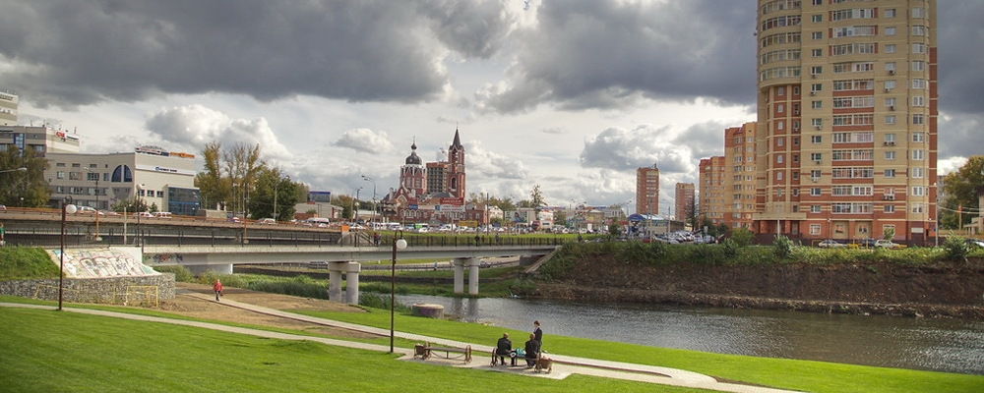
«Бюджет для граждан»
подготовлен Финансовым управлением Администрации Щёлковского муниципального района
Адрес: Пролетарский проспект, д. 1-1а, г. Щёлково, Московская область, 141100.
Телефон/факс: 8 496 566-94-19.
Эл. почта: fuashr@mail.ru.
График работы: понедельник—четверг с 9:00 до 18:00, пятница — с 9:00 до 16:45, обед — с 13:00 до 13:45.
Начальник финансового управления Администрации Щёлковского муниципального района —
Александр Владимирович Фрыгин.
Время приёма граждан: понедельник с 10:00 до 16:00.

